Slide 1

M426_TicTacToe
Arnold Eugster Schürmann Steiner

Slide 2
Demo

Slide 3
Technologien & Tools
.NET 5.0
EntityFramework
ASP (MVC)
MSSQL
SignalR
Docker
GitHub
Jira

Slide 4
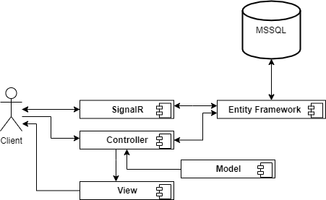
Komponenten

Slide 5
Scrum
Jira
Planning Poker
Increments (GitHub Releases)

Slide 6
Continues Integration (CI)
Unit Tests
GitHub Actions

Slide 7
Retrospektive
Anlaufszeit
Uneinigkeiten (DB)
Sinnvolle Aufteilung
Tasks
Team
Kommunikation

Slide 8
tictactoe.mandelbulber.ch

